Slide 1
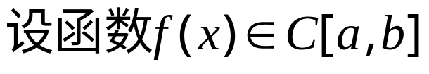



4.2 Newton-Cotes数值求积公式
Newton-Cotes公式是指等距节点下使用Lagrange插值
多项式建立的数值求积公式
各节点为

Slide 2
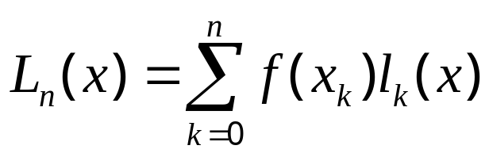
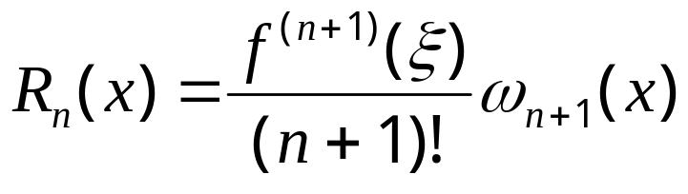
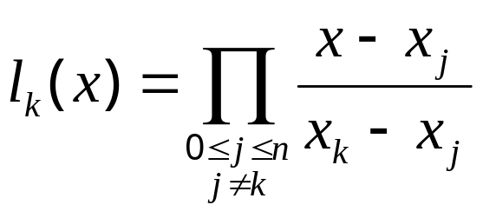
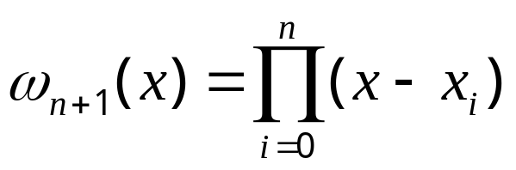


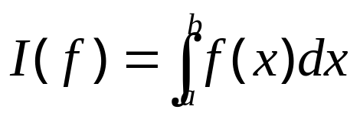
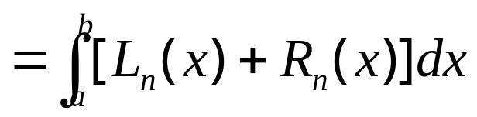
其中
而
因此对于定积分
有

Slide 3
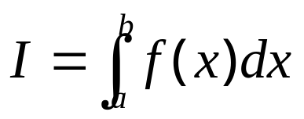
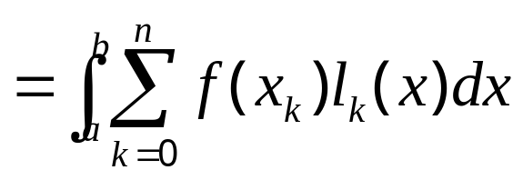
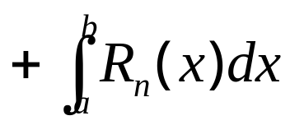
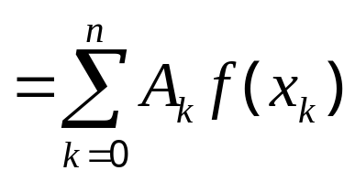
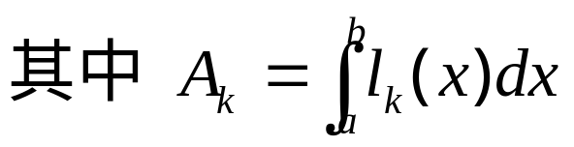
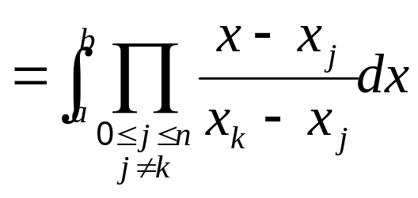
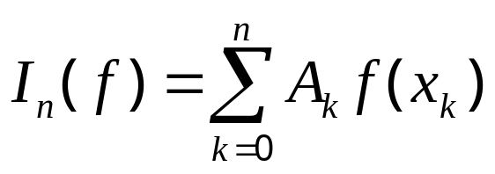
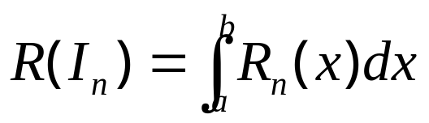


令
n阶Newton-Cotes求积公式
Newton-Cotes公式的余项(误差)
即有

Slide 4
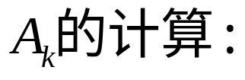
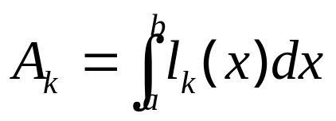

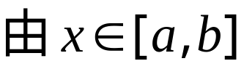
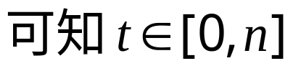
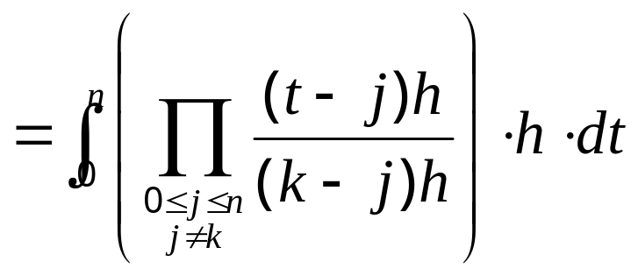

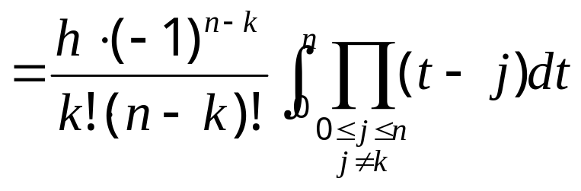
注意是等距节点

Slide 5
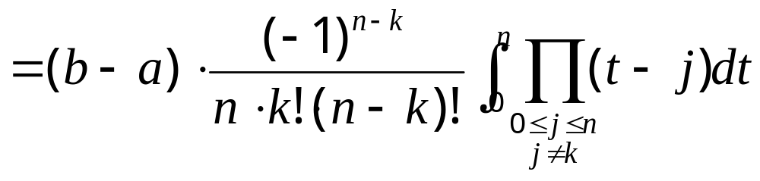
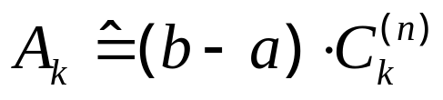
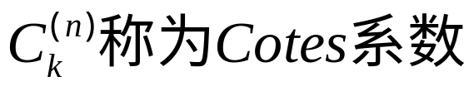
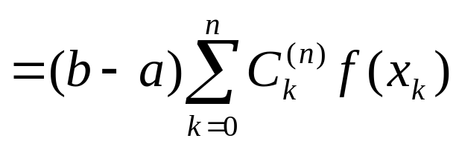
所以Newton-Cotes公式化为
Cotes 系数仅取决于 n 和 k，可查表得到。与 f (x) 及区间[a, b]均无关。
使用n次Lagrange插值多项式的Newton-Cotes公式至少具有n次代数精度,并且n为偶数时至少具有n+1次代数精度,试以n=1,2,4为例说明该结果

Slide 6
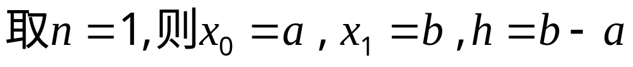
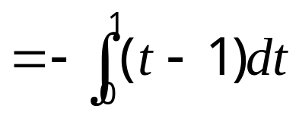
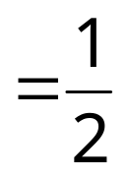
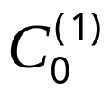
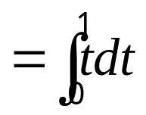
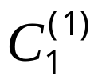
二、低阶Newton-Cotes公式及其余项
在Newton-Cotes公式中,n=1,2,4时的公式是最常用也
最重要三个公式,称为低阶公式
1.梯形(trapezia)公式及其余项
Cotes系数为
求积公式为

Slide 7
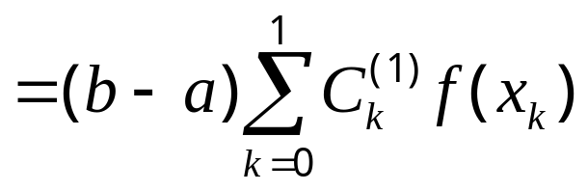

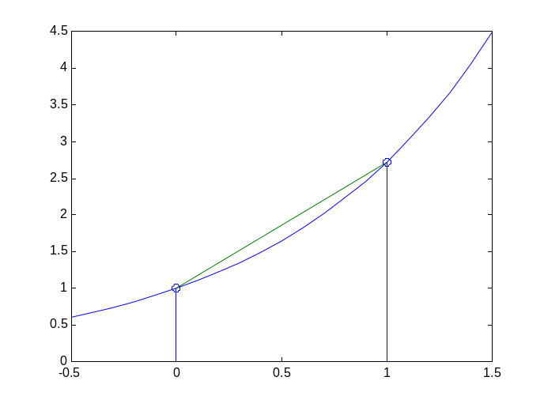
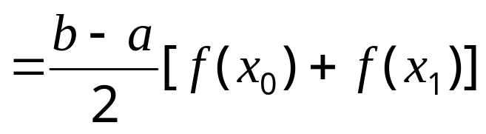
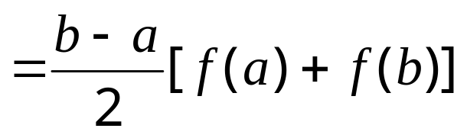
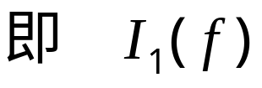
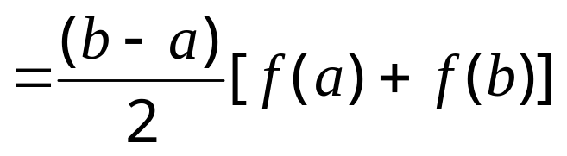

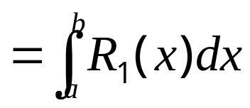

上式称为梯形求积公式,也称两点公式，记为
梯形公式的余项为

Slide 8
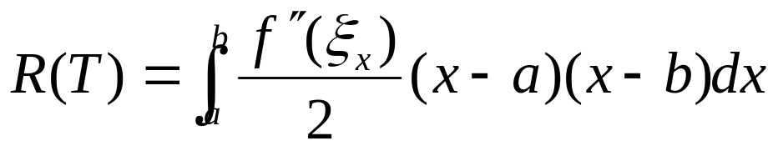
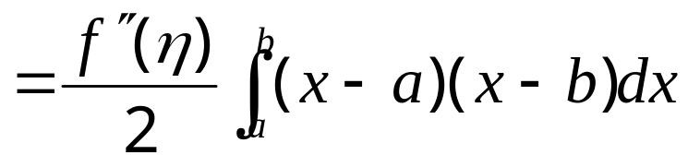
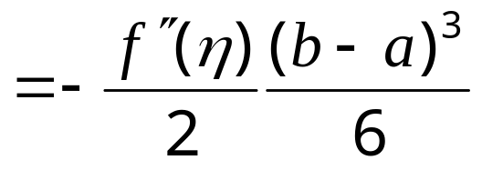
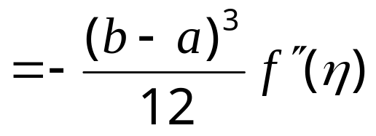

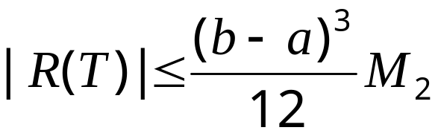
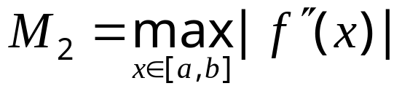
积分中
值定理
故
梯形(trapezia)公式具有1次代数精度

Slide 9
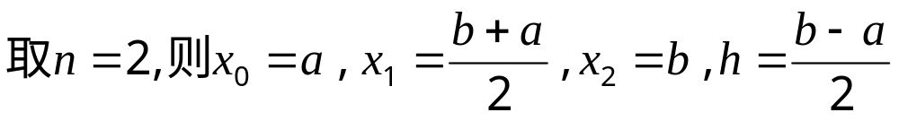
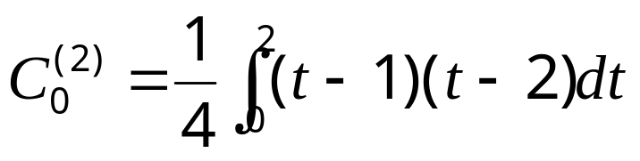
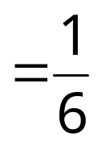
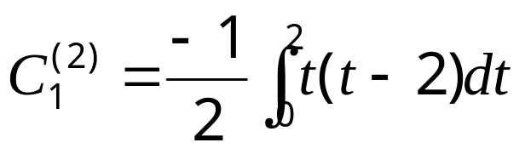
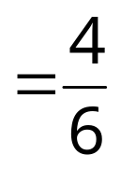
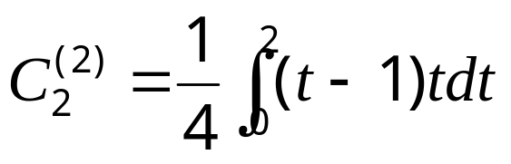


2.Simpson公式及其余项
Cotes系数为
求积公式为

Slide 10








上式称为Simpson求积公式，也称三点公式或抛物线公式
记为
Simpson公式的余项为
Simpson公式具有3次代数精度

Slide 11









n = 1:
Trapezoidal Rule
代数精度 = 1
n = 2:
Simpson’s Rule
n 为偶数阶的Newton-Cotes
公式至少有 n+1 次代数精度。
代数精度 = 3
n = 3: Simpson’s 3/8-Rule, 代数精度 = 3,
n = 4: Cotes Rule, 代数精度 = 5,

Slide 12




定理：当n为偶数时，Newton-Cotes公式至少具有n+1次代数精度
证明：当n为偶数时， Newton-Cotes公式对 的余项为0

Slide 13


被积函数 是奇函数

Slide 14


三、Newton-Cotes公式的稳定性
考察Cotes系数
其值可以精确给定
因此用Newton-Cotes公式计算积分的舍入误差主要由

Slide 15









记
而理论值为

Slide 16









Slide 17





Newton-Cotes公式的舍入误差只是函数值误差的
此时,公式的稳定性将无法保证
因此,在实际应用中一般不使用高阶Newton-Cotes公式
而是采用低阶复合求积法

